Slide 1
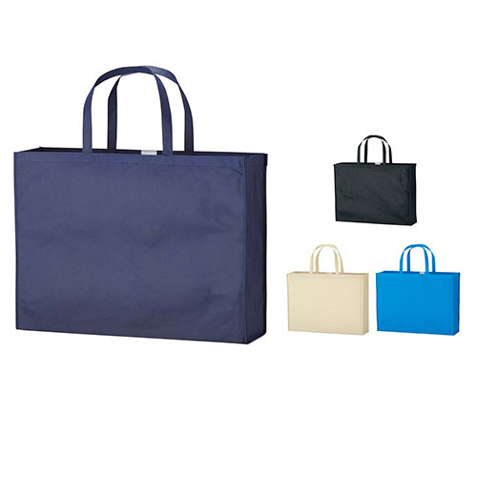
【提案書】
ビズソフトバッグ Wg-LL
特徴
大人用の衣類や大型のキャンバスも収納できる、ビッグサイズの横長不織布バッグ。オリジナルの名入れ・プリントをしてイベントや展示会でカタログを入れて配布すればとても目立ちます。
納期
納期スペース
仕様
カラー展開：4色
素材：PP不織布
サイズ：Ｗ60cm×Ｈ45cm×Ｄ15cm
備考：※この商品は製造ロットにより色ブレが発生する場合がございます。※縫製品のため、表示サイズと多少前後いたしますのでご了承ください。
お見積
お見積りスペース

